Slide 1
Биосфера, экожүйе, популяция
Тақырып: Тірі ағзалардың қоршаған орта жағдайларына бейімделуі
8 сынып биология

Slide 2
Оқу мақсаты:
8.3.1.7 тірі ағзалардың қоршаған ортаның өзгермелі жағдайларына бейімделу механизмдерін түсіндіру
Бағалау критерийлері:
тірі ағзалардың қоршаған ортаның өзгермелі жағдайларына бейімделу механизмдерін үйренеді
Notes:
<number>

Slide 3
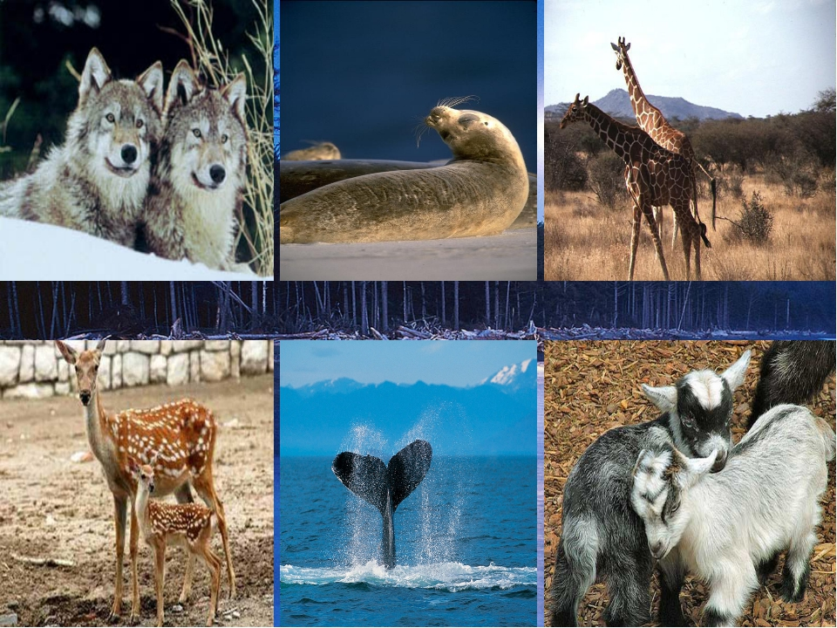
Бейімделгіштік
Бейімделгіштік – тірі ағзалардың қоршаған ортаның нақты бір жағдайында тірі қалу мүмкіндігін арттыратын құрылысындағы, мінез-құлқындағы, физиологиясындағы қасиеттері.
Тірі ағзалардың қоршаған орта жағдайларына бейімделуі – ол эволюция нәтижелерінің бірі болып табылады.
Notes:
<number>

Slide 4
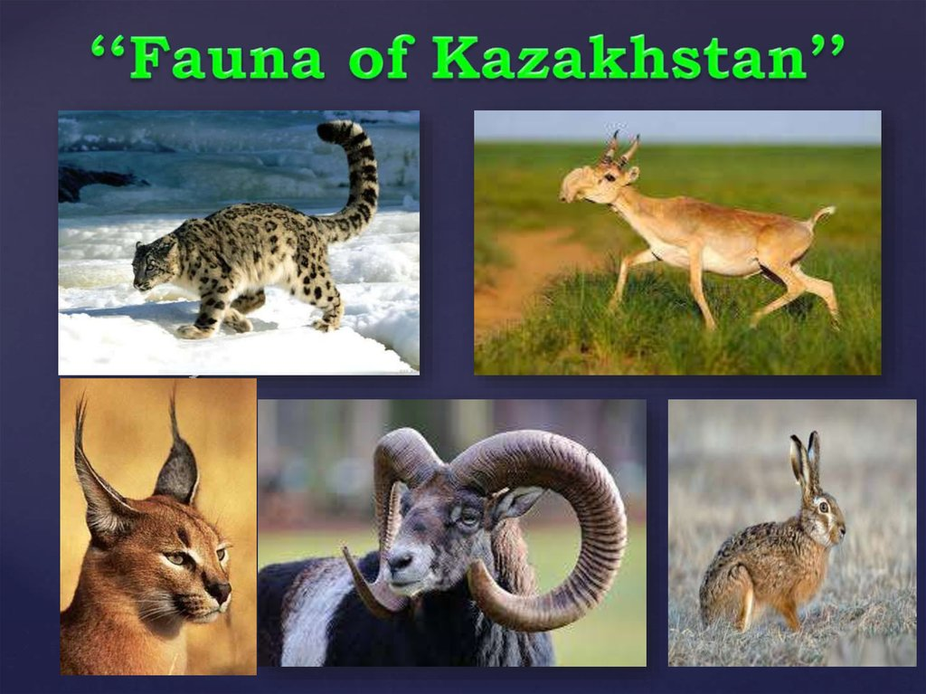
Қоршаған орта – өзара күрделі әрекет ететін және бір-біріне әсер көрсететін жанды (тірі) және жансыз (өлі) нысандардың кешені.
Қоршаған орта
Notes:
<number>

Slide 5
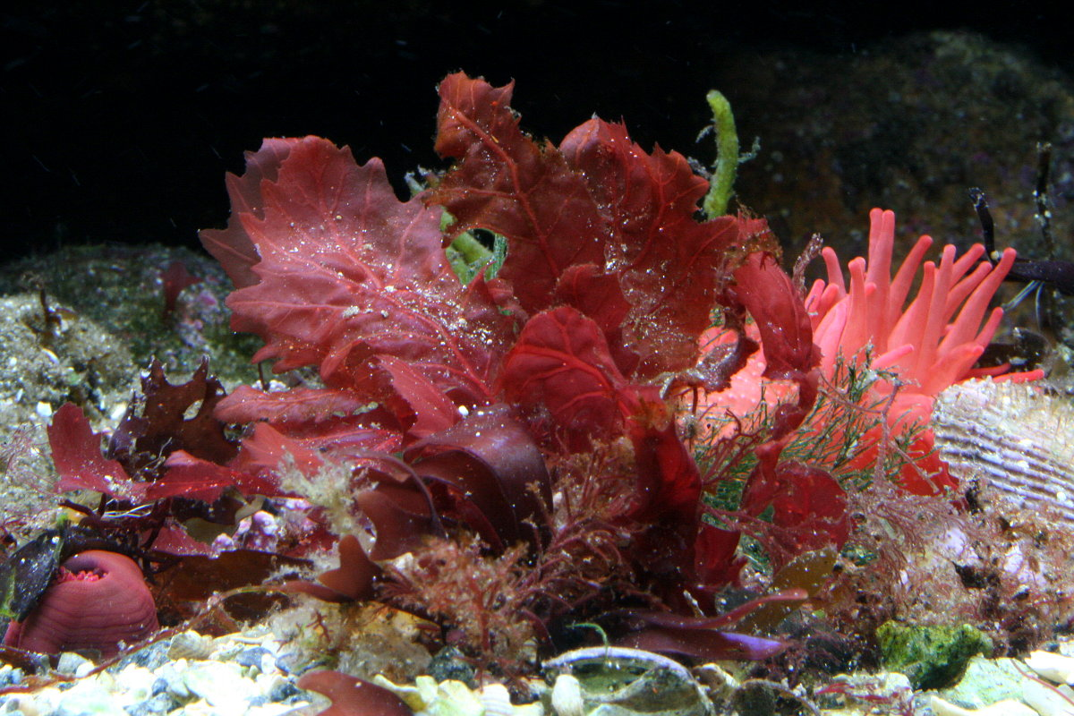
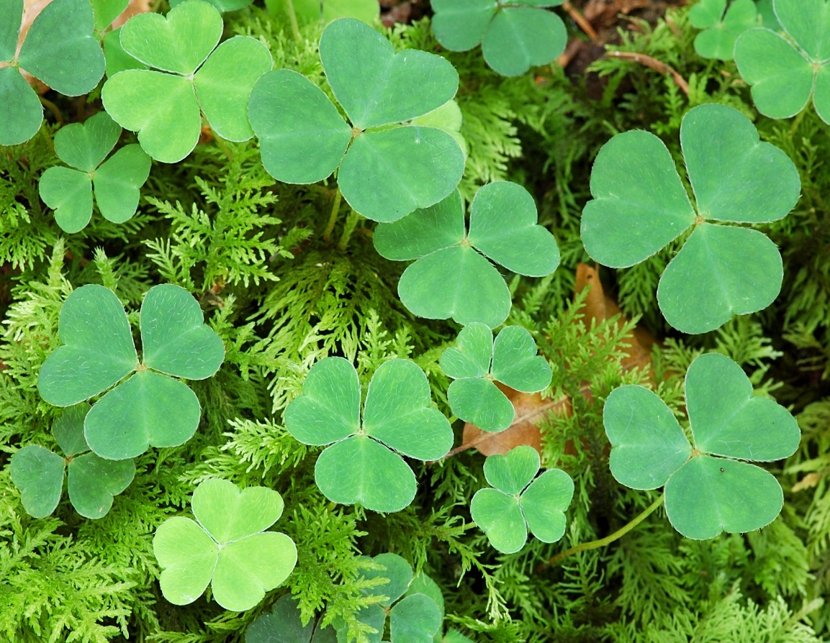
Бейімделу (адаптация)
Бейімделу – тірі ағзалардың ұзақ эволюция барысында пайда болған белгілі бір жағдайларға бейімделуі.
Қызыл балдыр
Көлеңке өсімдіктері
Notes:
<number>

Slide 6
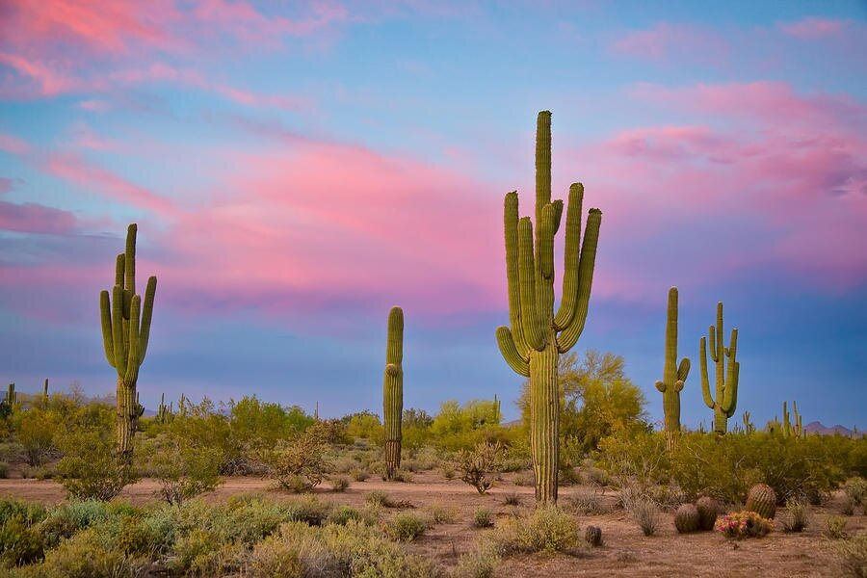
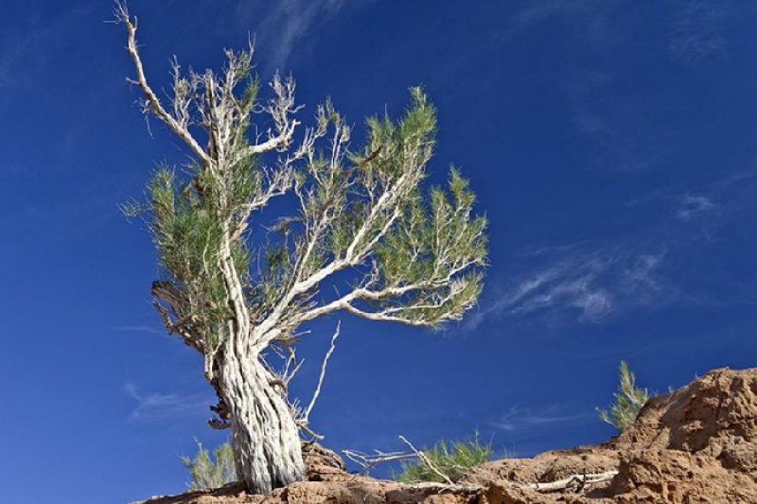
Шөлде өсімдіктер мен жануарлардың тіршілігі үшін жоғары температура мен судың жетіспеуі шектеуші фактор болып табылады.
Шөлде тіршілік етуге бейімделген өсімдіктер
Кактус
Етжеңді жапырақтарында немесе сабақтарында ылғал жинайтын өсімдіктер суккуленттер бар
Сексеуіл
Notes:
<number>

Slide 7
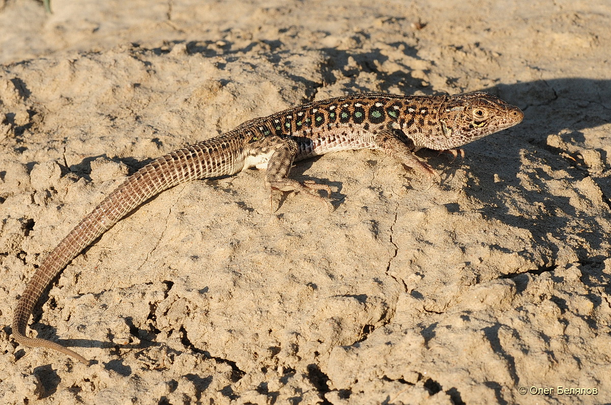
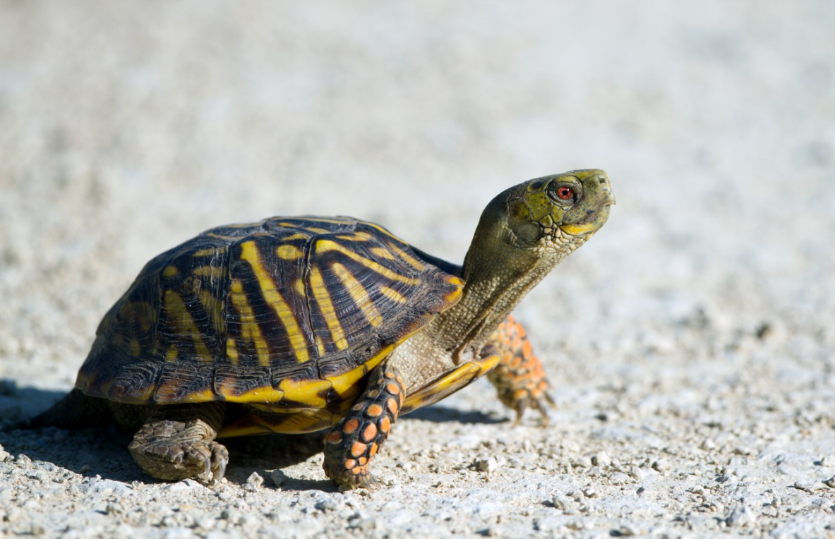
Шөлде жануарлардың маңызды бейімделуіне ымыртта белсенділікке көшуі жатады.
Шөлде тіршілік етуге бейімделген жануарлар
Кейбір кесірткелер шырынды етжеңді жапырақтармен су алу үшін қоректенеді
Дала тасбақасы ыстық кезде жазғы ұйқыға кетеді
Notes:
<number>

Slide 8
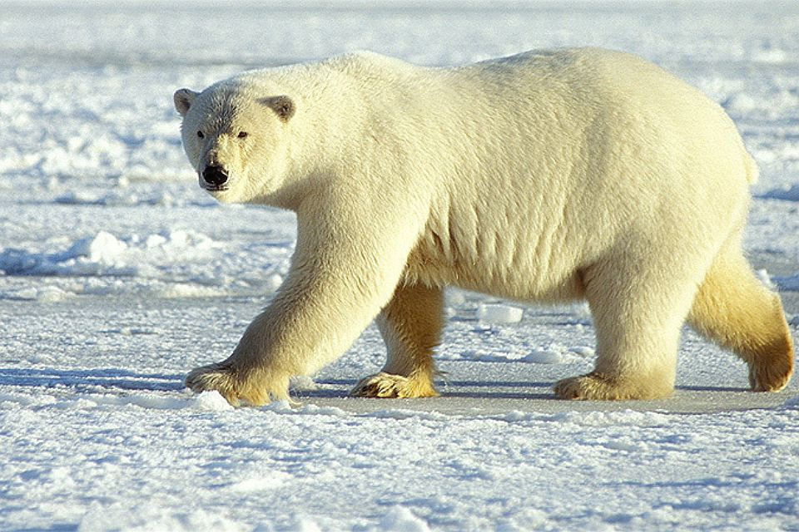
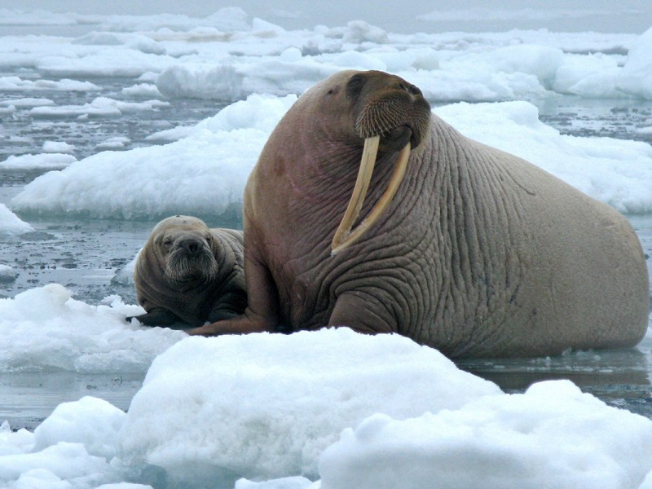
Температура
Ақ аю
Морж
Температура – тіршілік әрекетін сақтау үшін маңызды рөл атқарады.

Slide 9
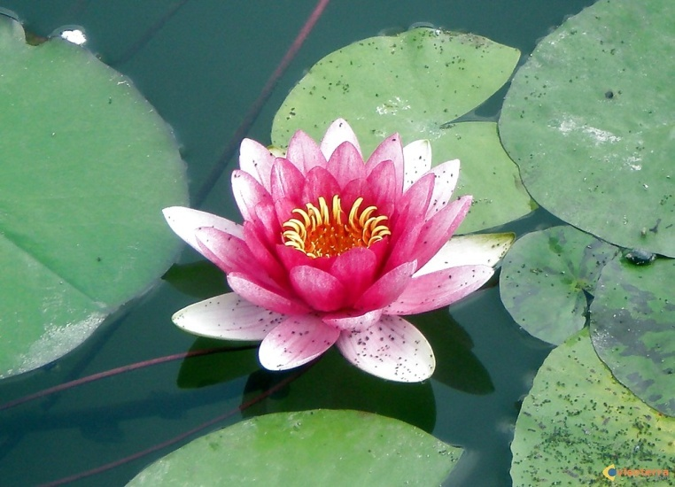
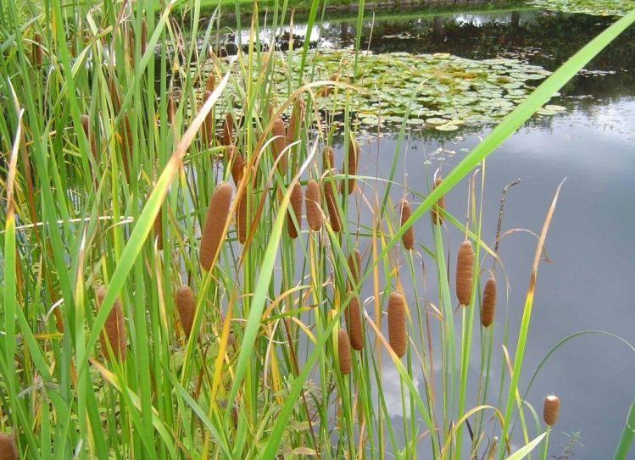
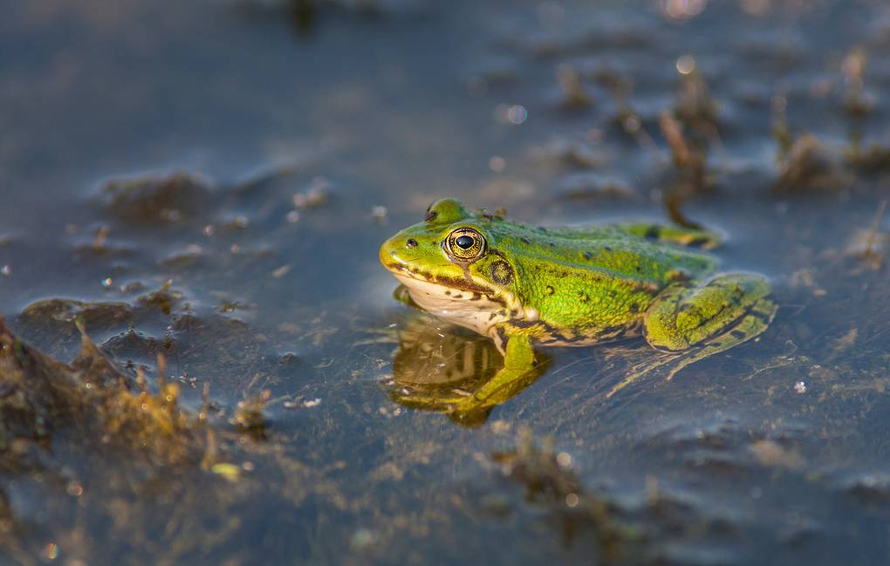
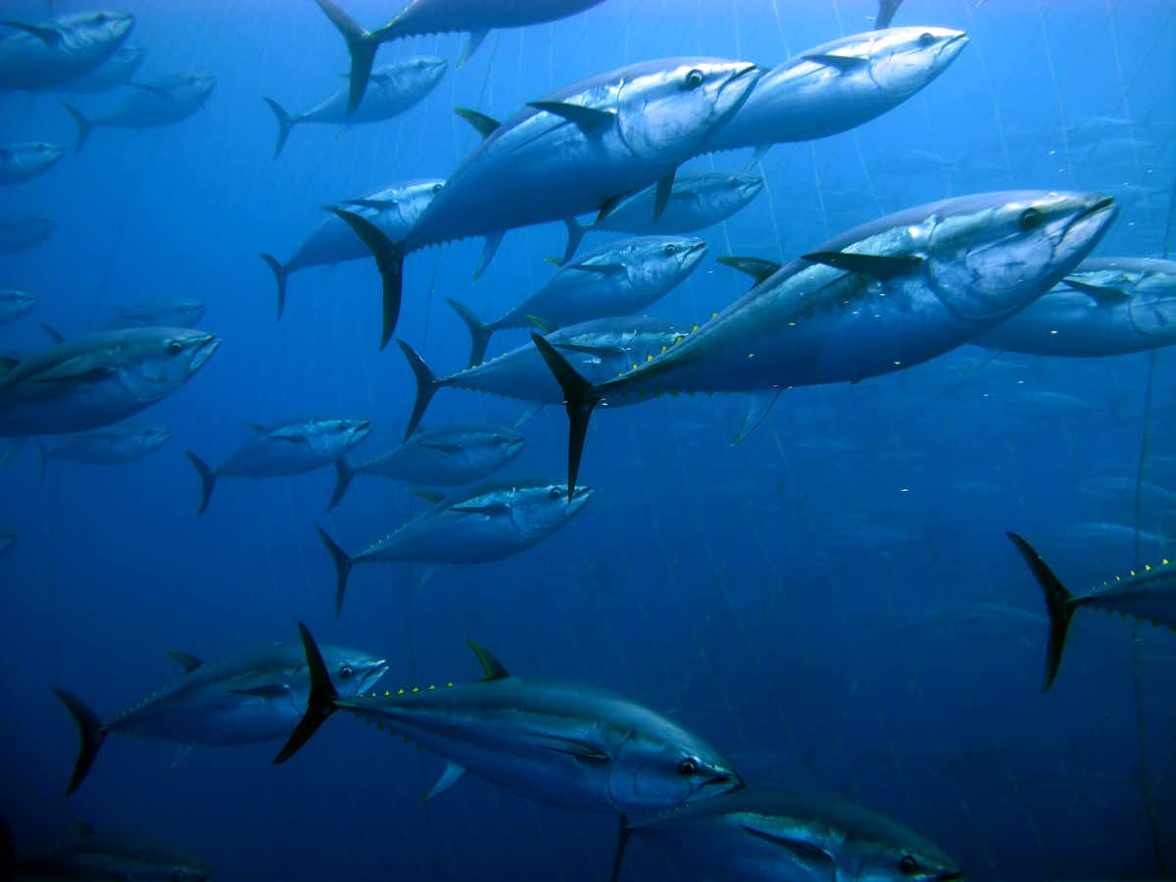
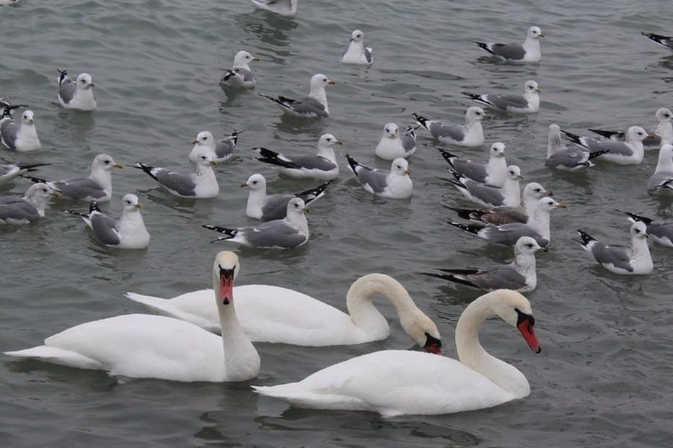
Ылғалдылық
Су тірі ағзалардың жасушаларына өте қажет құрамбөлік болып табылады. Ол бірқатар маңызды қызмет атқарады. Сондықтан тіршілік ортасында судың жеткіліксіздігі өсімдіктер мен жануарлар үшін шектеуші фактор болып табылады.
Notes:
<number>

Slide 10
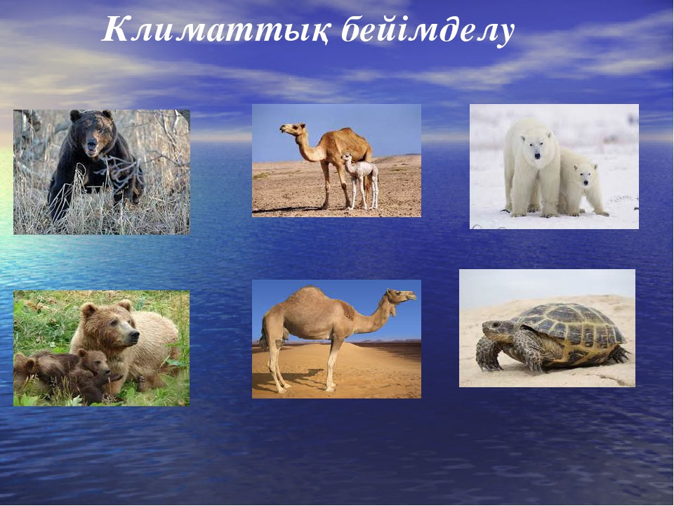
1 –тапсырма. Ағзалардың бейімделу түрін табыңыз
Буынаяқтылар мен хордалылар ддд
ет ұлпасының
ет ұлпасының
ет ұлпасының
ет ұлпасының
ет ұлпасының
ет ұлпасының
Дескрипторлар:
Ағзалардың бейімделу түрін табады.
ет ұлпасының

Slide 11
1 –тапсырма. Дұрыс жауабы
Буынаяқтылар мен хордалылар ддд
Температураға бейімделу
ет ұлпасының
ет ұлпасының
ет ұлпасының
ет ұлпасының
ет ұлпасының
ет ұлпасының
Дескрипторлар:
Ағзалардың бейімделу түрін табады.
ет ұлпасының

Slide 12
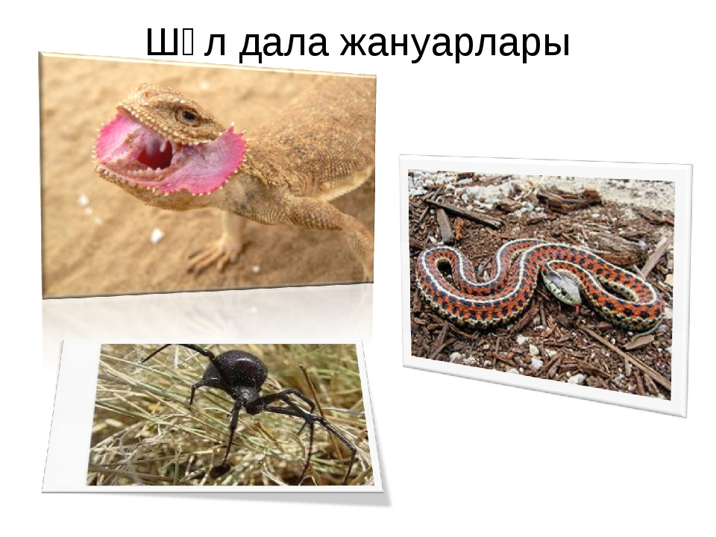
2-тапсырма. Жануарлардың бейімделген ортасын анықтаңыз
Дұрыс
Дұрыс
Дұрыс
Дұрыс
Дескриптор: Жануарлардың бейімделген ортасын анықтайды.

Slide 13
2-тапсырма. Дұрыс жауабы
Ө
Дұрыс
Дұрыс
Дұрыс
Дұрыс
Дескриптор: Жануарлардың бейімделген ортасын анықтайды.

Slide 14
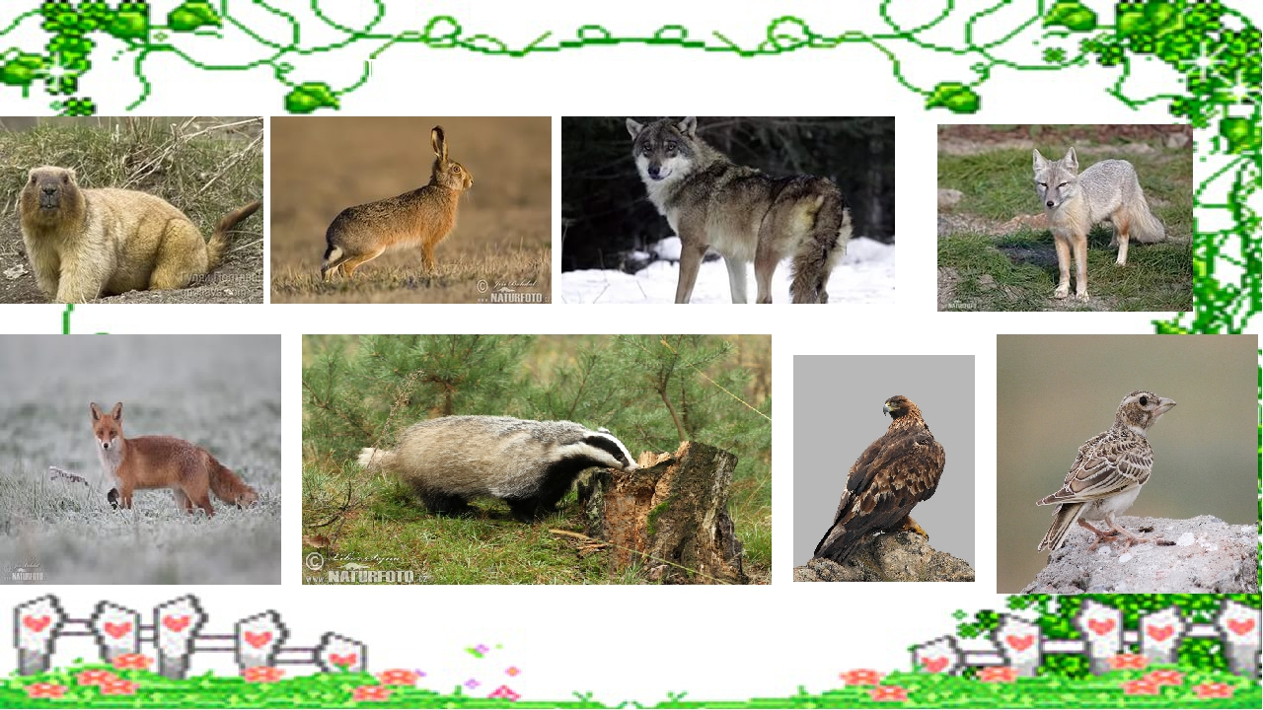
3-тапсырма. Жануарлардың бейімделген ортасын анықтаңыз
А
В
Дескриптор: Жануарлардың бейімделген ортасын анықтайды.

Slide 15
3-тапсырма. Дұрыс жауабы
Орташа ылғалды қажет ететін жануарлар
А
В
Дескриптор: Жануарлардың бейімделген ортасын анықтайды.

